Slide 1
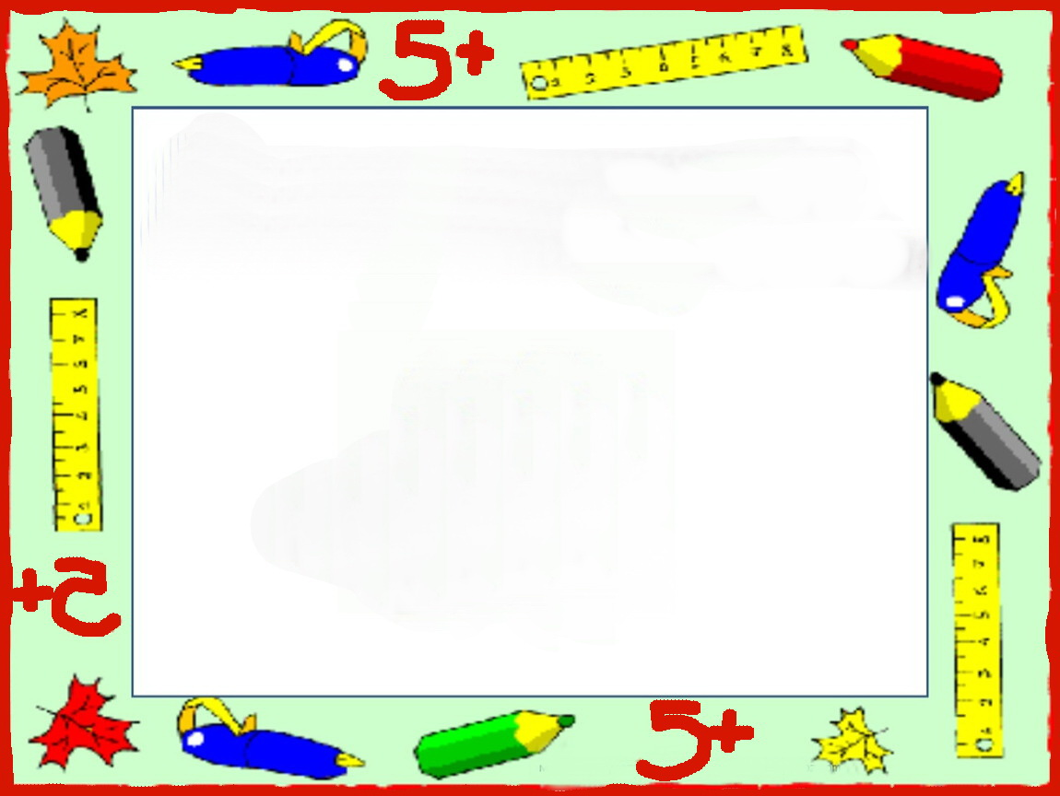
Интерактивная игра
«Своя игра»
«Занимательная
математика»

Slide 2
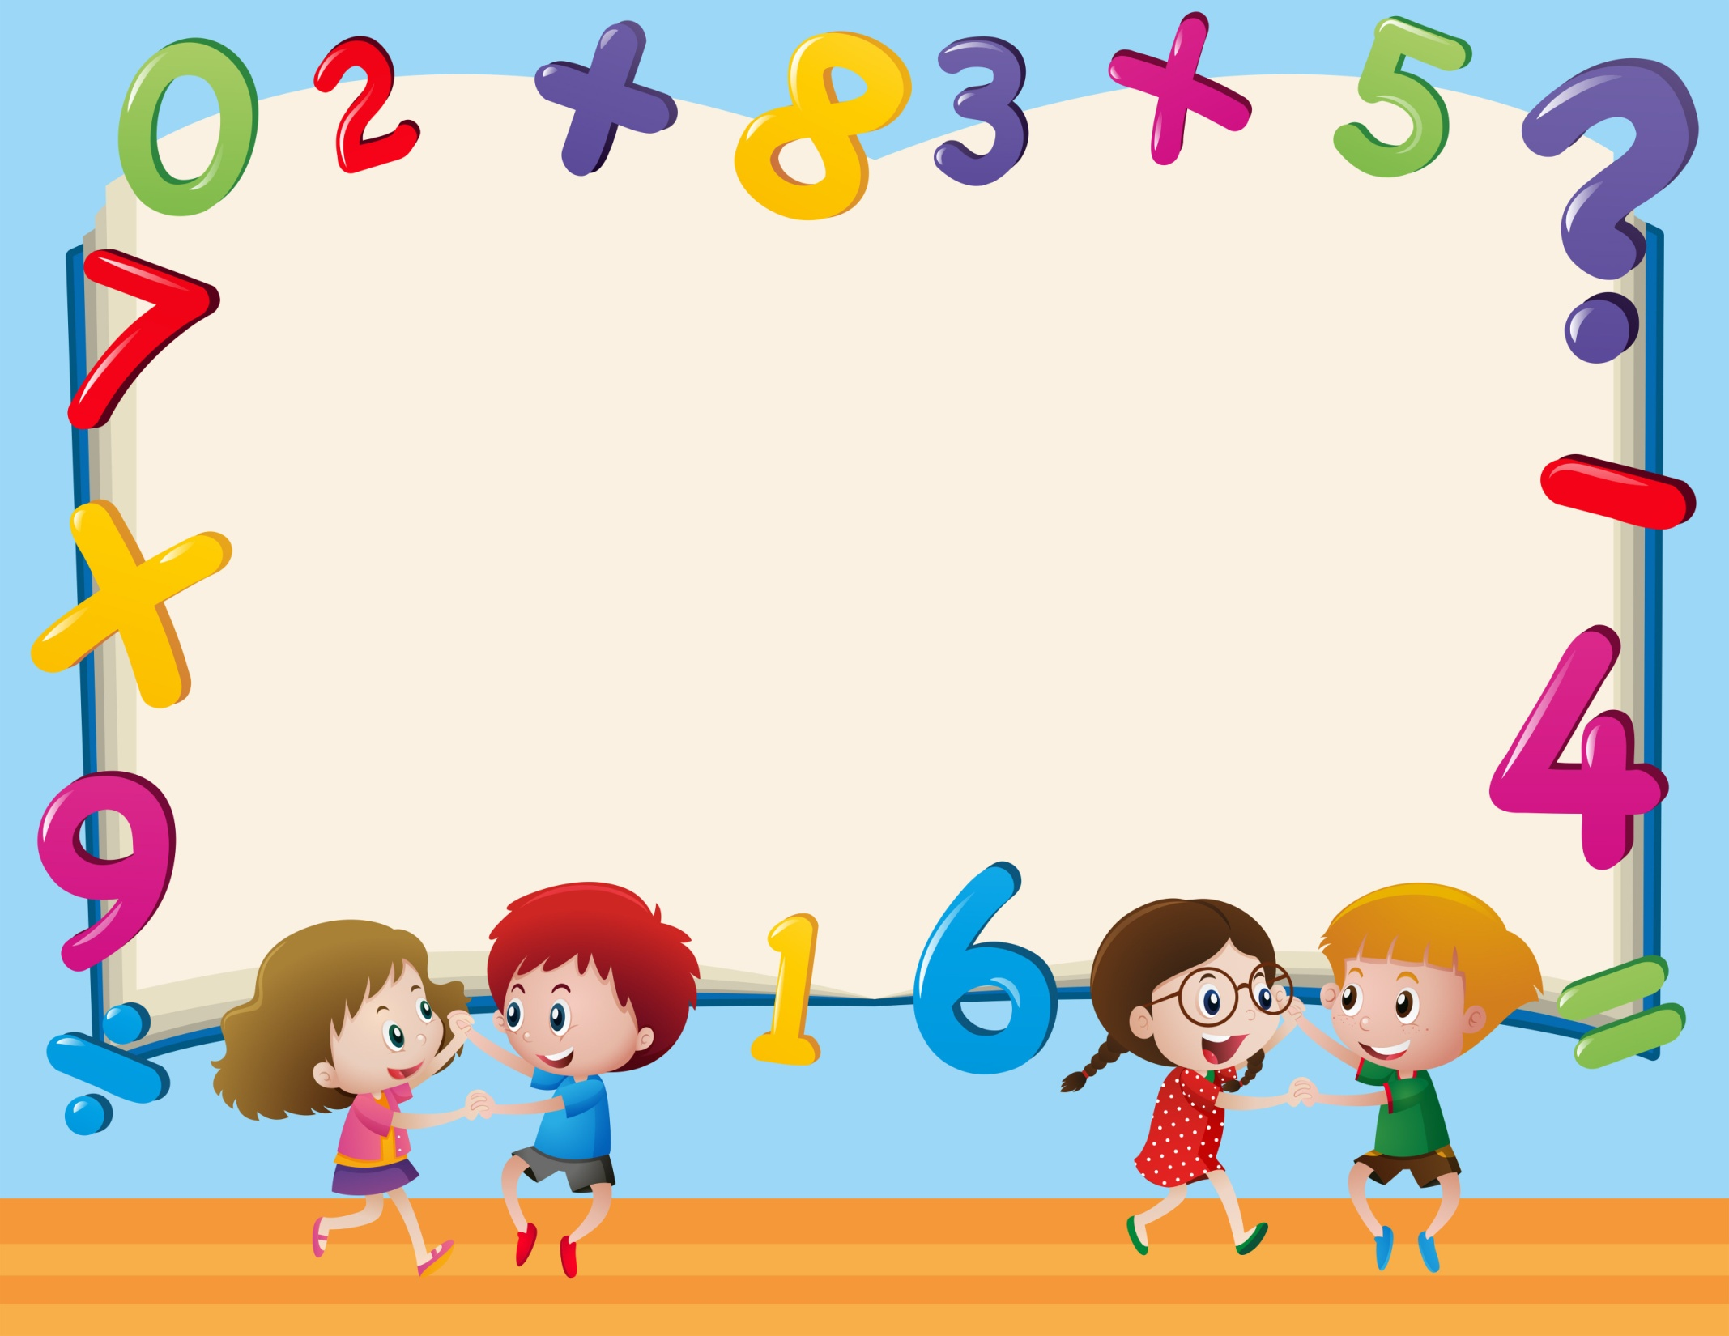
категория
баллы
Найди лишнюю
геометрическую фигуру
1
2
3
4
5
Числа в сказках
1
2
3
4
5
Весёлые задачки
1
2
3
4
5
логика
1
2
3
4
5

Slide 3
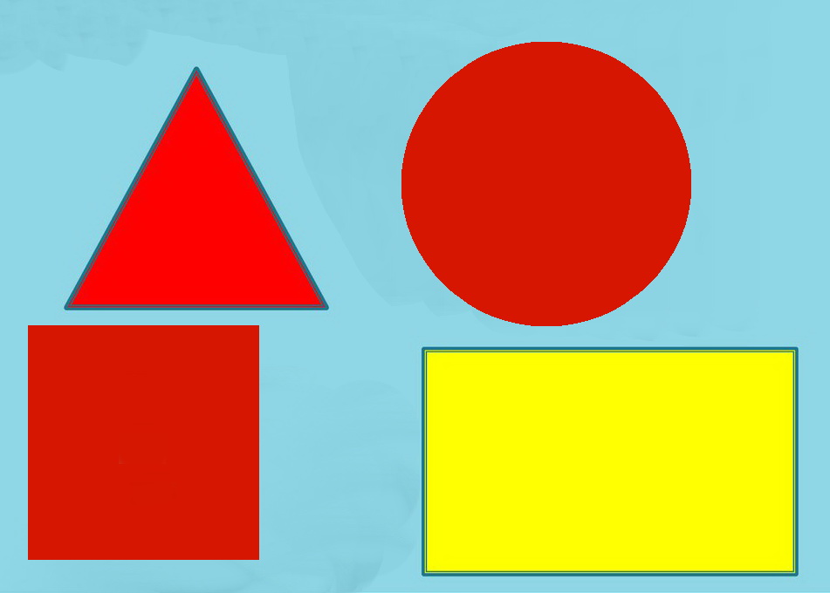
Найди лишнюю
геометрическую фигуру
1
Какая геометрическая фигура лишняя?
И почему?
прямоугольник

Slide 4
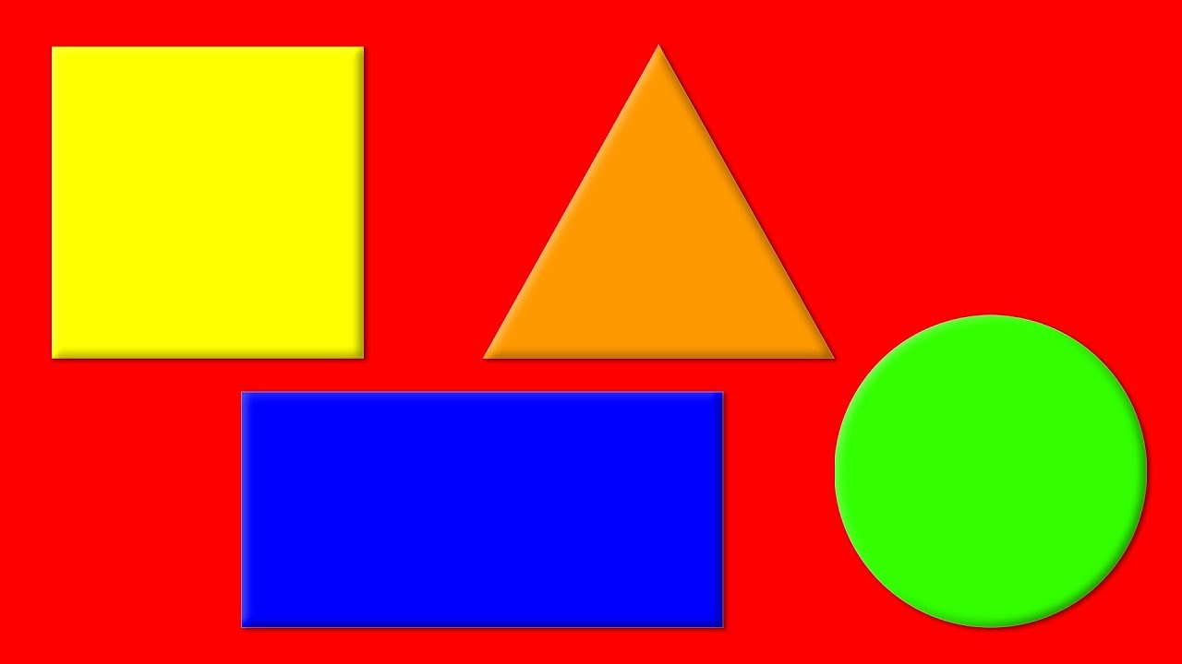
Найди лишнюю
геометрическую фигуру
2
Какая геометрическая фигура лишняя?
И почему?
круг

Slide 5
Найди лишнюю
геометрическую фигуру
3
Какая геометрическая фигура лишняя?
И почему?
пятиугольник

Slide 6
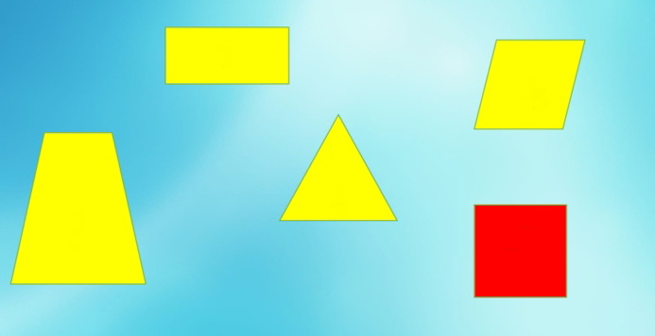
Найди лишнюю
геометрическую фигуру
4
Какая геометрическая фигура лишняя?
И почему?
треугольник

Slide 7
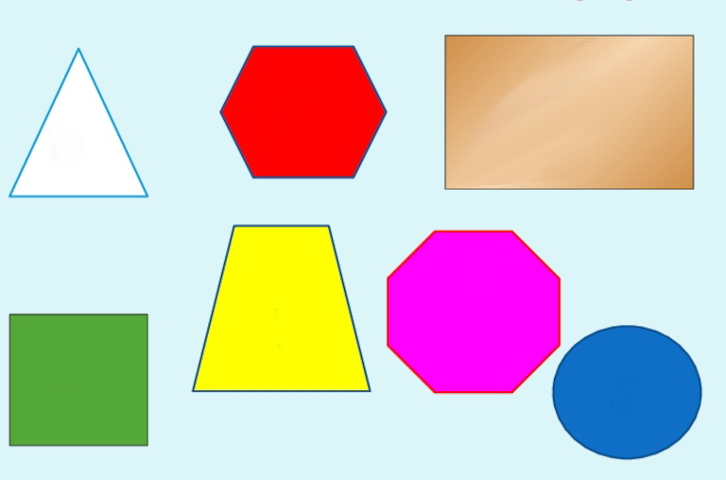
НОМИНАЦИЯ
5
Какая геометрическая фигура лишняя?
И почему?
круг

Slide 8
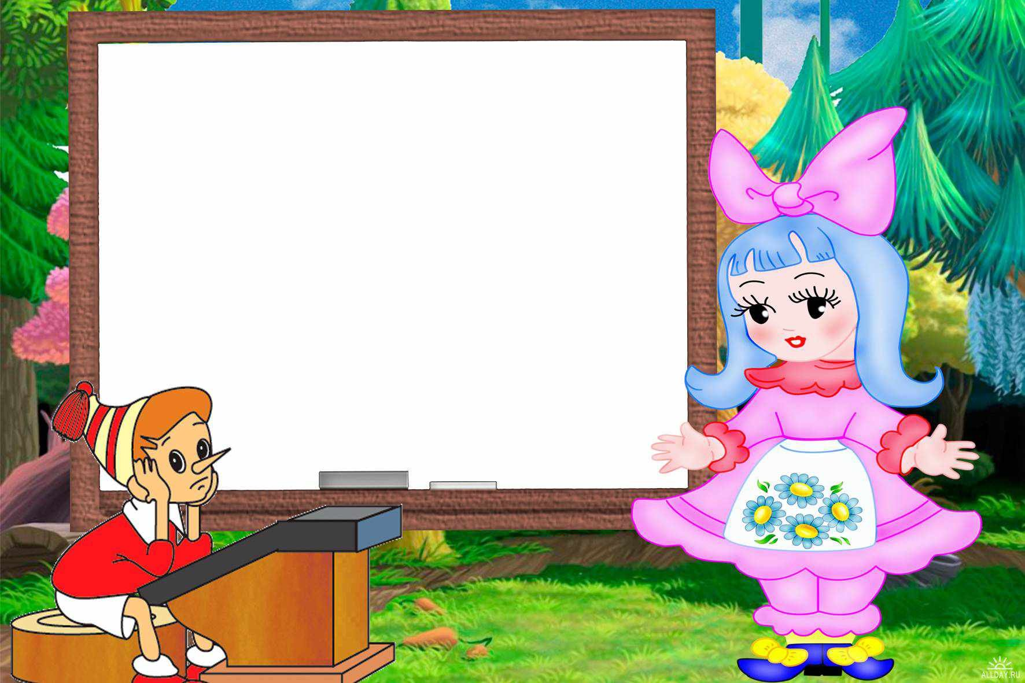
Числа в сказках
1
Сколько золотых монет дал
Буратино Карабас Барабас?
5 золотых монет

Slide 9
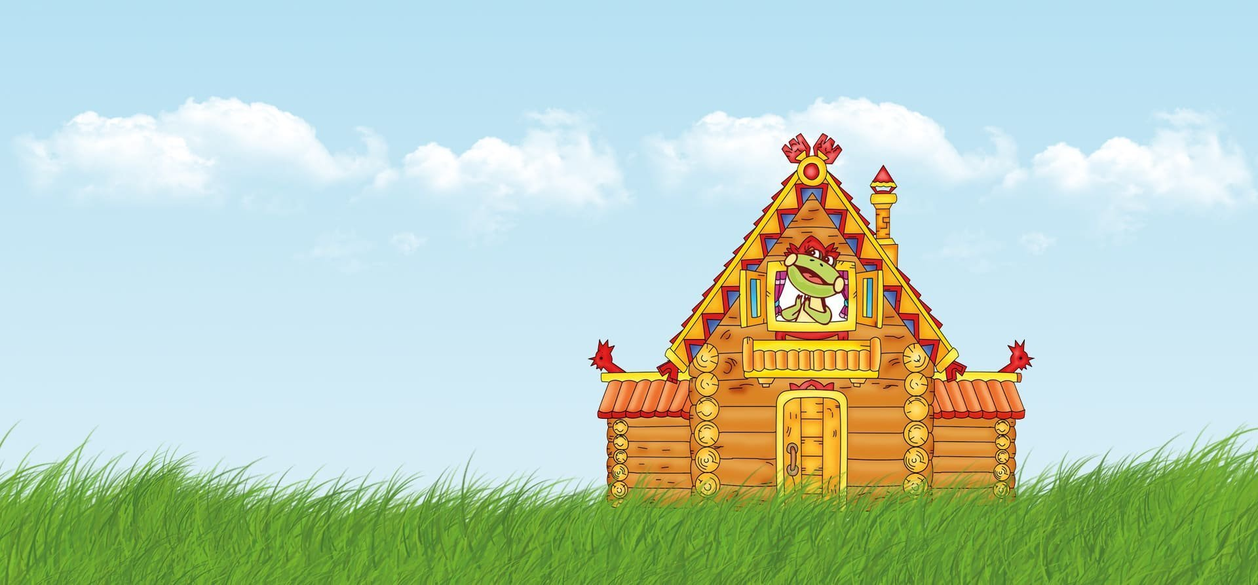
Числа в сказках
2
Вспомните сказку «Теремок».
Сколько животных поселилось жить в теремке?
5
Первой в теремок зашла мышка-норушка.
Она встречала в теремке лягушку, зайца, волка, лису.
Медведь развалил теремок.

Slide 10
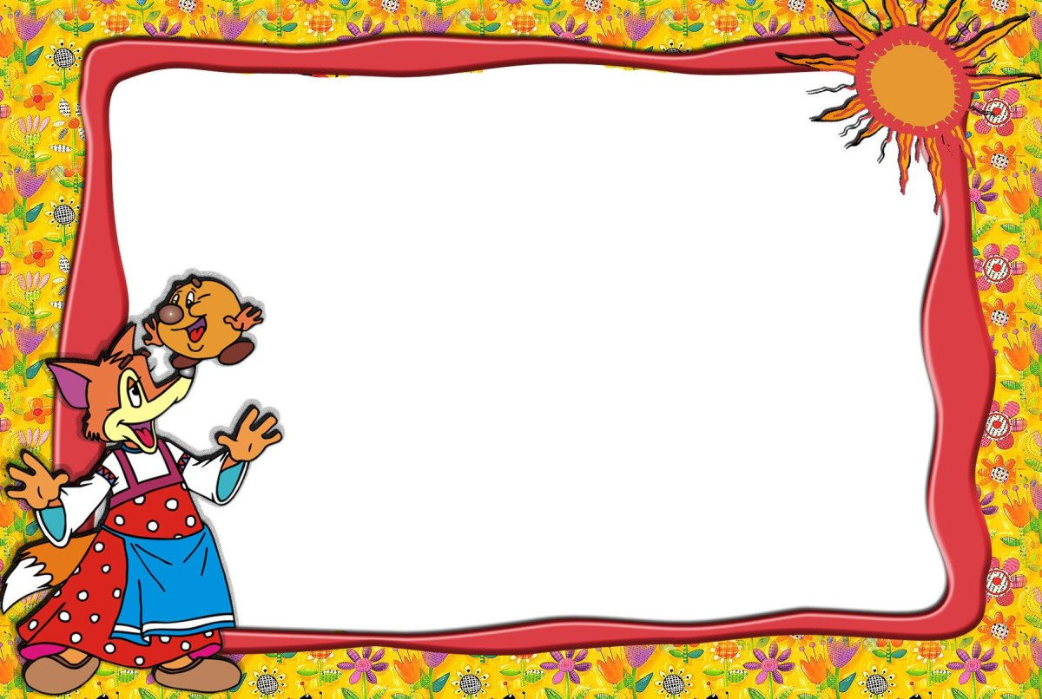
Числа в сказках
3
Вспомните сказку «Колобок».
Сколько раз исполнял Колобок
свою любимую песенку?
5
Можно посчитать, чтобы не ошибиться. Первому Колобок спел зайцу, потом - волку, затем - медведю и последней ему встретилась рыжая плутовка-лиса. Ей он пел дважды.

Slide 11
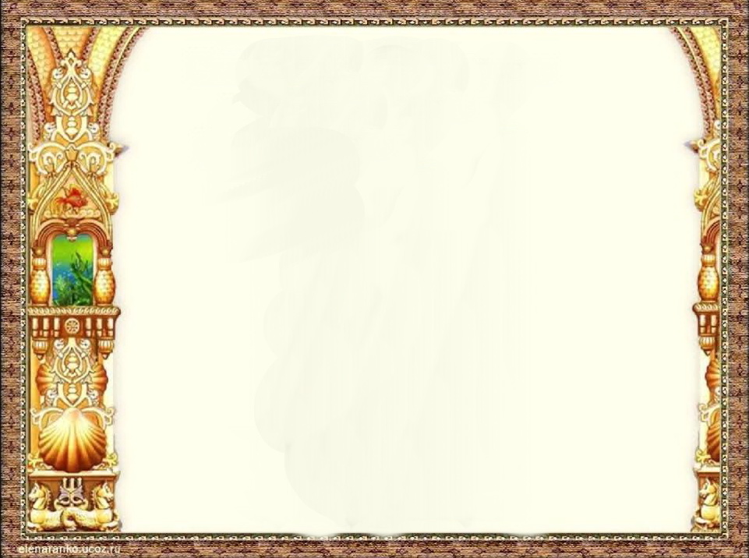
Числа в сказках
4
Вспомните сказку «Сказка о мёртвой царевне и о семи богатырях».
Сколько раз царевич Елисей обращается за помощью?
3 раза
Елисей в своих поисках три раза
обращается за помощью:
к красному солнцу,
к месяцу ясному,
к ветру буйному.

Slide 12
Числа в сказках
5
Вспомните сказку "Двенадцать месяцев". Какой по счёту месяц подарил падчерице колечко? Назовите его.
4 месяц
Апрель

Slide 13
Весёлые задачки
1
5 клубков

Slide 14
Весёлые задачки
2
5 медвежат

Slide 15
Весёлые задачки
3
5 гусей

Slide 16
Весёлые задачки
4
1 книга

Slide 17
Весёлые задачки
5
8 друзей

Slide 18
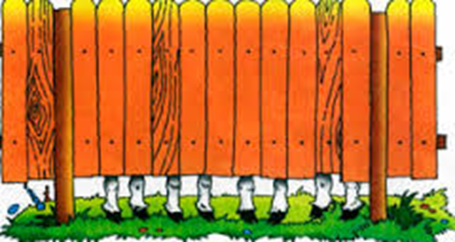
логика
1
Сколько козлят за забором стоят?
2 козлёнка

Slide 19
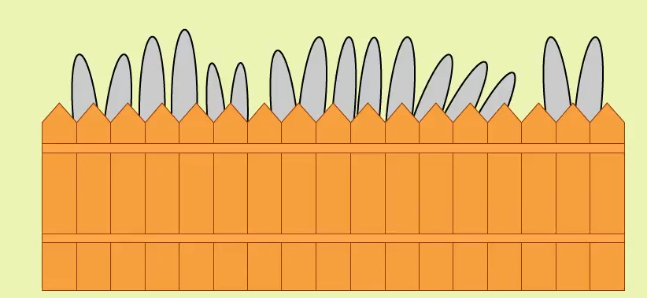
логика
2
Сколько зайцев спряталось за забором?
8 зайцев

Slide 20
логика
3
В саду на самой большой ветке березы росло 10 груш. Папа сорвал 5 груш. Сколько груш осталось на ветке ?
На березе груши не растут !

Slide 21
логика
4
Одно яйцо варится 3 минуты.
Сколько минут будут вариться
3 яйца?
3 минуты

Slide 22
логика
5
6 красок

